Slide 1
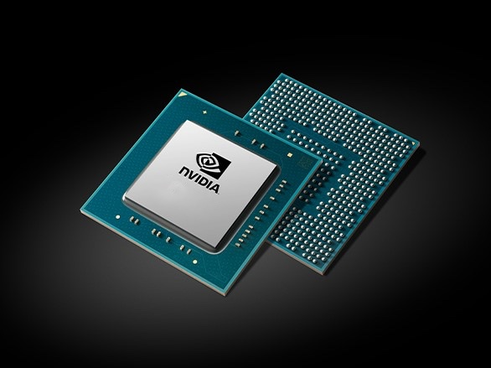
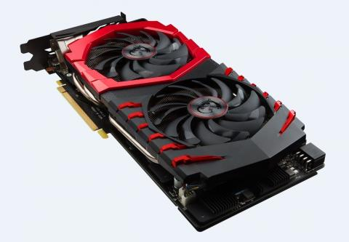
Tarjeta Gráfica
La tarjeta gráfica o tarjeta de vídeo de un componente que viene integrado en la placa base del PC o se instala a parte para ampliar sus capacidades.
Está dedicada al procesamiento de datos relacionados con el vídeo y las imágenes que se están reproduciendo en el ordenador.
GPU-INTEGRADA
Unidad de Procesamiento de Gráficos
GPU-DEDICADA
Unidad de Procesamiento de Gráficos

Slide 2
Tarjetas gráficas integradas: No existirá una tarjeta conectada a las ranuras PCI, sino que tendremos un conector DisplayPort o HDMI directamente saliendo de nuestra placa base.
Tarjeta gráfica dedicada: se compran de forma independiente y se conectan a una ranura PCI Express.

Slide 3
GPU INTEGRADAS & GPU DEDICADAS
Las tarjetas gráficas integradas
Más baratas, lo que a su vez conduce a un ordenador menos costoso. También disipan mucho menos calor que las GPU dedicadas y, por lo tanto, permiten máquinas compactas con sistemas de refrigeración relativamente pequeños.
Las GPU integradas son perfectas para tareas casuales como ver vídeos y procesar documentos gráficos.

Slide 4
GPU INTEGRADAS & GPU DEDICADAS
Las unidades dedicadas o discretas
Vienen con su propia memoria de vídeo, que es usada de manera exclusiva para el procesamiento gráfico.
Esta memoria de vídeo dedicada, o VRAM, no solo es más rápida que la RAM del sistema, sino que también deja a la RAM libre para otras funciones.
Es decir, las tarjetas gráficas de gran alcance cuestan más y requieren fuentes de alimentación y sistemas de refrigeración elaborados

Slide 5
Tres tipos de memorias gráficas
Memoria GDDR6 y GDDR6X
Esta es la memoria más rápida que existe actualmente, la implementan las tarjetas gráficas de arquitectura Turing de Nvidia.
GDDR6 es capaz de llegar a una velocidad de nada menos que 14 Gbps. En casi la totalidad de ocasiones solemos encontrar esta nomenclatura en lugar de los tradicionales GHz para definir a velocidad de memorias.
GDDR6X es una nueva evolución de Micron que eleva la frecuencia a los 19,5 Gbps, implementando la tecnología PAM4. Con ella, cada celda de memoria puede trabajar con 2 bits a la vez, es decir, 4 estados distintos para duplicar el rendimiento respecto a la generación anterior.
Memoria HBM2
Esta memoria es la principal novedad de la arquitectura Vega de AMD, y aunque no cuenta con velocidades tan elevadas como las GDDR, sí que tiene un ancho de bus o interfaz muchísimo mayor, llegando hasta los 2048 bits. Su velocidad es de aproximadamente 1,9 Gbps.

Slide 6
Cantidad de memoria
Mientras más memoria tengamos instalada en una tarjeta gráfica, más datos gráficos podremos almacenar en ella.
Para que una gráfica sea buena y vaya bien en todos los juegos, necesitará tener al menos 4 GB de memoria instalada.
Ancho de bus de memoria y ancho de banda
El ancho de bus de memoria representa la cantidad de bits que se pueden transmitir y se mide en bits.
Actualmente las tarjetas gráficas tienen un ancho de bus de entre 192 bits y 2048 bits que hemos visto en las memorias HBM2. A mayor ancho de bus mejor, pero siempre teniendo en cuenta el ancho de banda que finalmente obtendremos.
El ancho de banda de la memoria es la cantidad de información que se puede transferencia por unidad de tiempo y se mide en GB/s. Mientras mayor ancho de bus y mayor frecuencia de memoria, más ancho de banda tendremos

Slide 7
Conector de alimentación
Todas las tarjetas gráficas funcionarán al mismo voltaje de entrada, por lo que en este sentido no tendremos problemas con los conectaros de nuestra fuente de alimentación. +12V: procesador, tarjeta gráfica, ventiladores y algunas tarjetas de expansión PCIe.
Tipos:
Conector de 6 pines: es el conector básico y toda tarjeta gráfica de gama media/alta tendrá como mínimo uno de estos.
6+2 pines
8+6: pasamos ahora a tarjetas que tienen un TDP de más de 160W.
8+8: Finalmente las tarjetas de mayor consumo y más de 200W traerán el set completo, que serán dos conectores de 8 pines. Las fuentes actuales de más de 500W deberían de traer dos de estos conectores, preferiblemente de forma separada en cables independientes.
8+8+8: Estas ya son solamente configuraciones especiales con refrigeración líquida incorporada o tarjeta ridículamente exclusiva como la MSI Carbono
Las tarjetas gráficas muy pequeñas no traerán conectores y les será suficiente con la alimentación de la ranura PCie.

Slide 8
Tamaño de una gráfica: largo y slots que ocupa
Tamaño extendido o ATX: Estas tarjetas son las de configuración más larga de las tres, y casi siempre tendrán más de 220 mm de largo, pudiendo llegar hasta los 300 mm
Tamaño normal: Son tarjetas que como máximo van a medir unos 220 mm de largo
Tamaño compacto o ITX: son las más pequeñas de todas, aunque no por ello son menos potentes
SLOTS
1 slot: casi olvídate, para que una gráfica ocupe un solo slot, debe medir solo 2 cm de altura y es muy raro encontrar una que sirva para algo.
2 slot: equivale a una altura de 4 cm o 40 mm, y sí que podemos encontrar muchas de ellas limitadas a esta altura.
3 slot: esto hace una altura de más de 40 mm, llegando hasta los 54 en algunos modelos, y mayores.

Slide 9
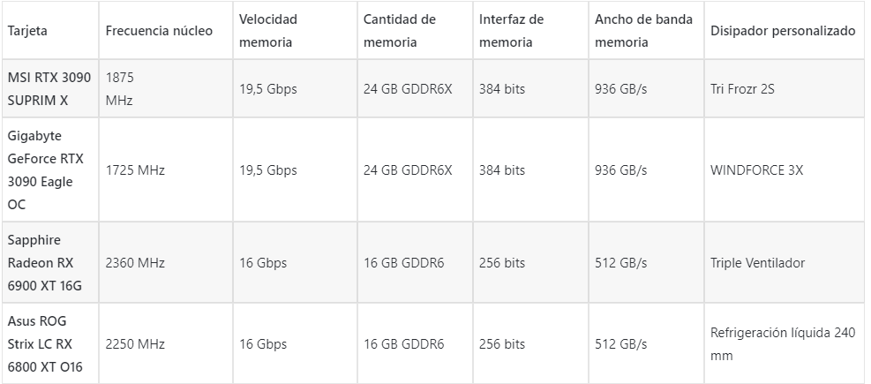
Mejores tarjetas gráficas de Gama Alta
AMD ha conquistado la gama alta con sus nuevas tarjetas gráficas

Slide 10
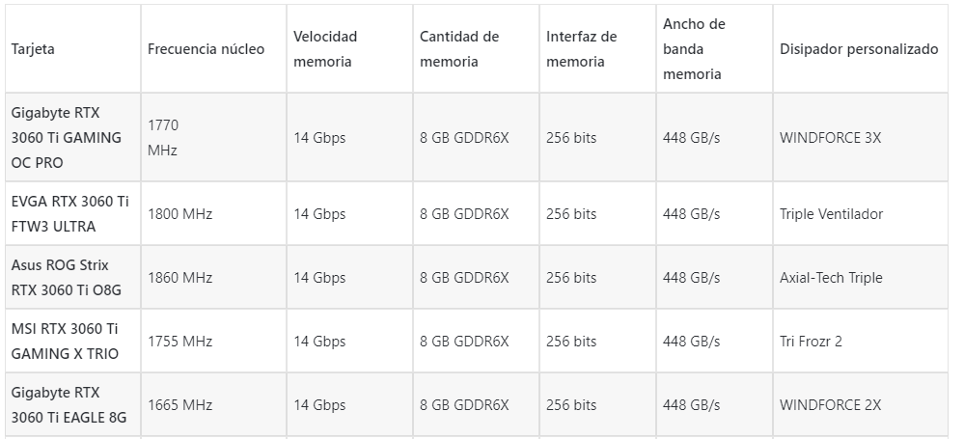
Mejores tarjetas gráficas de Gama Media
La gama media vendrá protagonizada por las RTX 3060 Ti y pronto las RTX 3060 de Nvidia junto a la Radeon RX 6700 XT de AMD

Slide 11
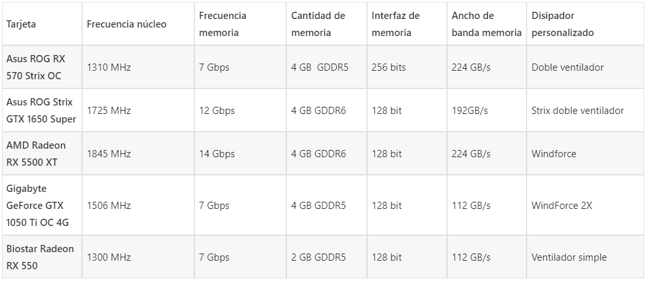
Mejores tarjetas gráficas de Gama baja
En la gama baja nos encontramos con tarjetas gráficas que nos van a permitir disfrutar de nuestros videojuegos a una calidad gráfica aceptable y a resolución 1080p.

Slide 12


Conformación interna de una tarjeta gráfica
El corazón de la tarjeta gráfica es la GPU o Unidad de procesamiento gráfico, un circuito muy complejo que integra varios miles de millones de transistores diminutos y varios núcleos que tienen capacidad de procesamiento independiente.
De la cantidad y capacidad de estos núcleos dependerá la potencia
Para generar los gráficos que ves en el ordenador.

Slide 13
Conformación
Así como los procesadores centrales de los ordenadores, las CPU, están diseñados con pocos núcleos pero altas frecuencias de reloj,
Las GPU tienden al concepto opuesto, contando con grandes cantidades en núcleos con frecuencias de reloj relativamente bajas.
La mayoría de los núcleos se dirigen al procesamiento de vértices y de píxeles.

Slide 14
Conformación
Luego tienes la memoria gráfica de acceso aleatorio o GRAM, que son chips de memoria que almacenan y transportan información entre sí.
luego tienes el convertidor digital-analógico de memoria de acceso aleatorio, también conocido como RAMDAC. Se encarga de coger las señales digitales que genera la tarjeta gráfica y convertirlas en un tipo de señal que puede interpretar el monitor.
las tarjetas gráficas más potentes también suelen incluir sus propios ventiladores integrados.

Slide 15
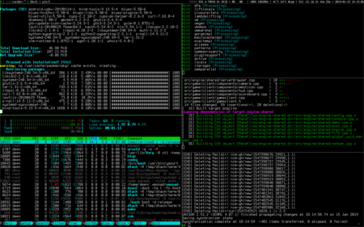
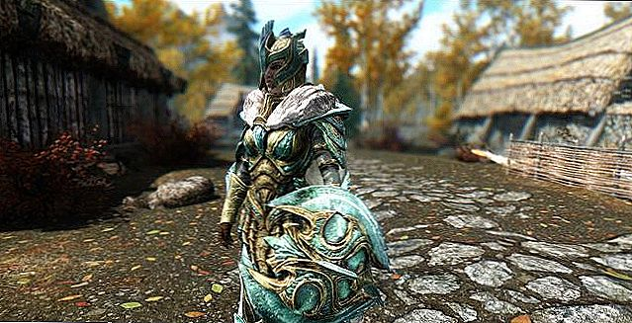
Las tarjetas gráficas obtienen esos datos que le envía el procesador del ordenador, y los transforma en información visual, lo que quiere decir que coge datos que son unos y ceros y los convierte en imágenes.
Funcionamiento

Slide 16
Funcionamiento
Primero se realiza el procesamiento de vértices, que obtiene la información de vértices calculada por la CPU y procesa su ordenamiento espacial, su rotación, y qué segmentos de estos serán visibles gráficamente.
Y a continuación, se pasa al procesamiento de los píxeles, es el proceso más complejo y pesado, y donde se aplican las capas de gráficos necesarias y los efectos que se necesiten para crear las texturas complejas y gráficos realistas que luego debes ver en pantalla.
la tarjeta gráfica envía la información al monitor. Para esto se pueden utilizar diferentes tipos de salidas, como las VGA, DVI, HDMI, DisplayPort o USB-C.

